Slide 1


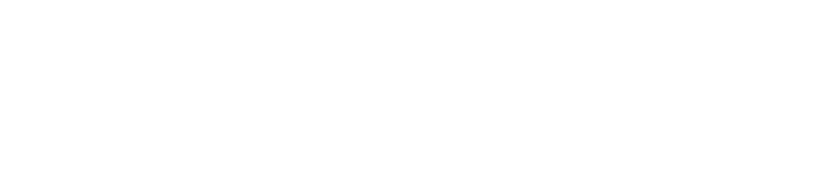
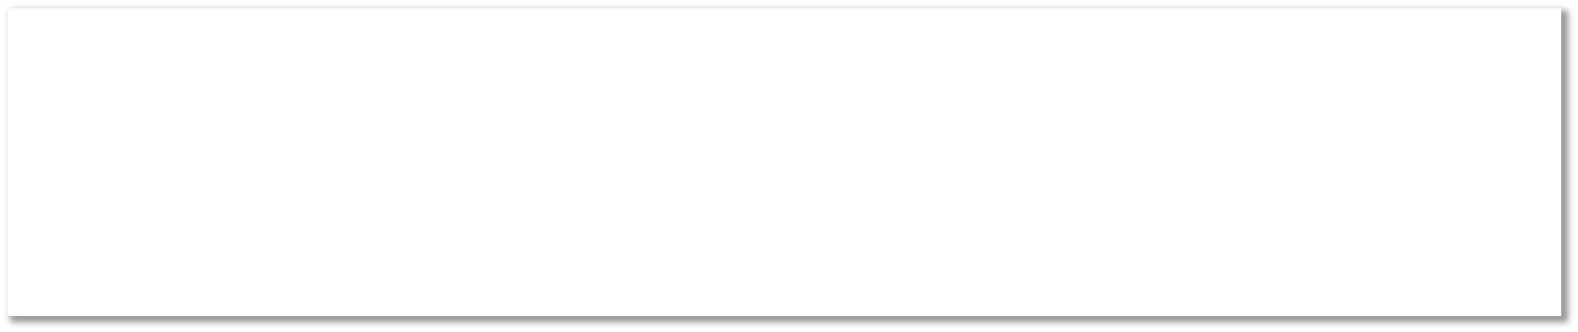
VIỆN CÔNG NGHỆ VÀ ĐÀO TẠO DEVMASTER
ĐỀ TÀI THUYẾT TRÌNH
HỆ THỐNG WEB THỜI TRANG ONLINE
Học viên thực hiện:
Hoàng Văn Tiến

Slide 2









NỘI DUNG
PHẦN I :Đặt vấn đề
PHẦN II :Thiết kế hệ thống
PHẦN III :Kết luận

Slide 3
LỜI NÓI ĐẦU
Cùng với sự phát triển không ngừng về kỹ thuật máy tính và mạng điện tử, công nghệ thông tin cũng được những công nghệ có đẳng cấp cao và lần lượt chinh phục hết đỉnh cao này đến đỉnh cao khác. Mạng Internet là một trong những sản phẩm có giá trị hết sức lớn lao và ngày càng trở nên một công cụ không thể thiếu, là nền tảng chính cho sự truyền tải, trao đổi thông tin trên toàn cầu.
Đối với một cửa hàng hay shop, việc quảng bá và giới thiệu đến khách hàng các sản phẩm mới đáp ứng được nhu cầu của khác hàng sẽ là cần thiết. Vậy phải quảng bá thế nào đó là xây dựng được một Website cho cửa hàng của mình quảng bá tất cả các sản phẩm của mình bán.

Slide 4
LỜI NÓI ĐẦU
Vì vậy, em đã thực hiện đồ án “ XÂY DỰNG WEBSITE BÁN HÀNG QUA MẠNG” cho một cửa hàng có tên “shop thời trang FASHION. Người chủ cửa hàng đưa các sản phẩm đó lên website của mình và quản lý bằng website đó, khách hàng có thể đặt và mua hàng trên website mà không cần đến cửa hàng. Chủ cửa hàng sẽ gửi sản phẩm cho khách hàng khi nhận được tiền..
Tuy đã cố gắng hết sức tìm hiểu, phân tích thiết kế và cài đặt hệ thống nhưng chắc rằng không tránh khỏi những thiếu sót. Em rất mong nhận được sự thông cảm và góp ý của quý thầy cô. Em xin chân thành cảm ơn.

Slide 5
PHẦN I : ĐẶT VẤN ĐỀ

Slide 6
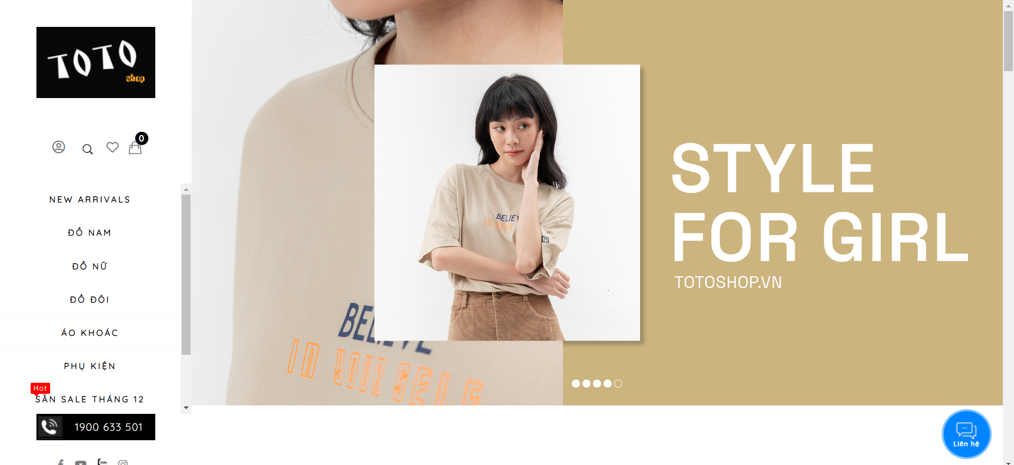
KHẢO SÁT BÀI TOÁN
KHẢO SÁT BÀI TOÁN
Tổng quan về hệ thống web thời trang online hiện nay
Đây là hình ảnh một web thời trang online hiện nay. Mọi thông tin về quần áo , phụ kiện..,các thể loại quần áo .. để khách hàng có thể dễ dàng tìm kiếm mà không cần đến tận nơi.
=> Từ đấy nhận thấy cần phát triển các web thời trang online.

Slide 7
MÔ TẢ BÀI TOÁN
Bài toán hệ thống web thời trang online.
Phần mềm bán hàng thời trang online là phần mềm tương tác giữa người có nhu cầu mua quần áo.. và người quần áo..
Phía người bán hàng :
Quản lý các loại sản phẩm , các thông tin về sản phẩm như giá bán , danh mục , chất liệu …. của từng sản phẩm .
Tiếp thu các ý kiến phản hồi của khách.
Quản lý các hóa đơn và quá trình giao nhận sản phẩm cho khách để đảm bảo sản phẩm được đưa đến tay khách hàng.
Phía người mua hàng:
Khách có thể thoải mái chọn các loại sản phẩm mình thích có trong hệ thống theo từng tiêu chí riêng của mình, click mua sản phẩm và đánh giá về sản phẩm mình lựa chọn .

Slide 8

CHƯƠNG III : THIẾT KẾ HỆ THỐNG

Slide 9
CÀI ĐẶT CHƯƠNG TRÌNH
Hệ thống cài đặt bao gồm 2 phần:
Phần thứ nhất hỗ trợ cho khách hàng: Phần này nhằm giới thiệu cho khách hàng về công ty,cửa hàng các mặt hàng kinh doanh của cửa hàng và hỗ trợ cho việc đặt hàng qua mạng khi khách hàng có nhu cầu.
Phần này gồm có các chức năng xử lý sau:
- Tra cứu hàng hóa theo yêu cầu: Khách hàng xem sản phẩm tùy thích - Chọn hàng đưa vào giỏ hàng .
- Xử lý mặt hàng đã chọn: Xóa ,cập nhật số lượng, tính số tiền
mà khách hàng cần thanh toán
Thành tiền của một mặt hàng = Số lượng * Đơn giá bán
Tổng số tiền mà khách hàng phải thanh toán = ∑ Thành tiền - Kiểm tra đặt hàng và lập đơn đặt hàng.
.

Slide 10
CÀI ĐẶT CHƯƠNG TRÌNH
Phần thứ hai hỗ trợ cho nhà quản lý: Phần này chủ yếu hỗ trợ cho việc quản lý, cập nhật, thống kê các thông tin cần thiết như: sản phẩm, loại sản phẩm, khách hàng, nhà cung cấp, đơn đặt hàng,…Gồm có các xử lý sau:
- Cập nhật sản phẩm: Thêm, Xóa, Xem
- Cập nhật loại sản phẩm: Thêm, Xóa, Xem
- Cập nhật nhà cung cấp: Thêm, Xóa, Xem
- Cập nhật tin tức: Thêm, Xóa, Xem - Xử lý đơn hàng
- Ngoài ra còn có chức năng phân quyền nhân viên quản lý ..

Slide 11
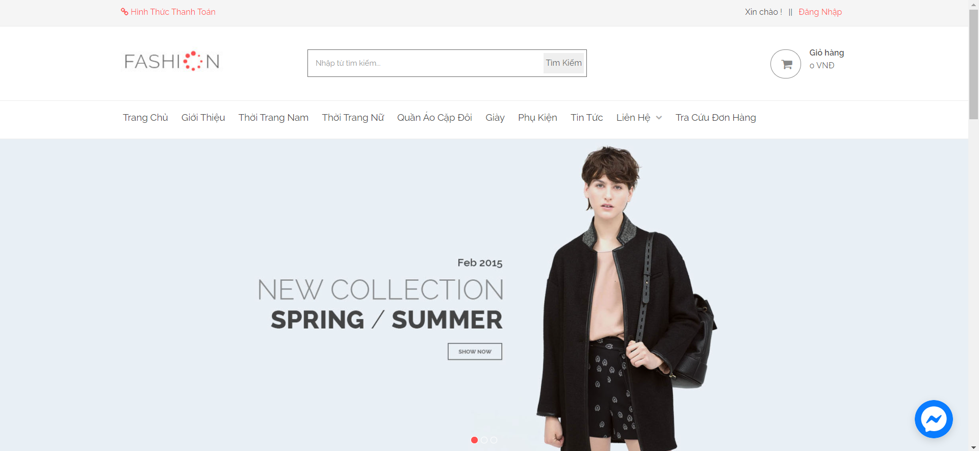
Giao diện hệ thống
Phía người dùng.
Giao diện trang chủ
Giao diện trang chủ cho phép người dùng có thể xem thông tin của sản phẩm , tìm kiếm sản phẩm theo các tiêu chí riêng, đồng thời cũng có thể xem giá thành của từng loại sản phẩm . Ngoài ra, khách hàng có thể xem thêm tin tức như sự kiện thời trang… shop thời trang hoặc có thể liên hệ cho bên quản lý bán hàng.
Tại giao diện này, khách hàng muốn mua sản phẩm nào thì có thể click sản phẩm đấy vào giỏ hàng, đăng kí/ đăng nhập tài khoản.

Slide 12
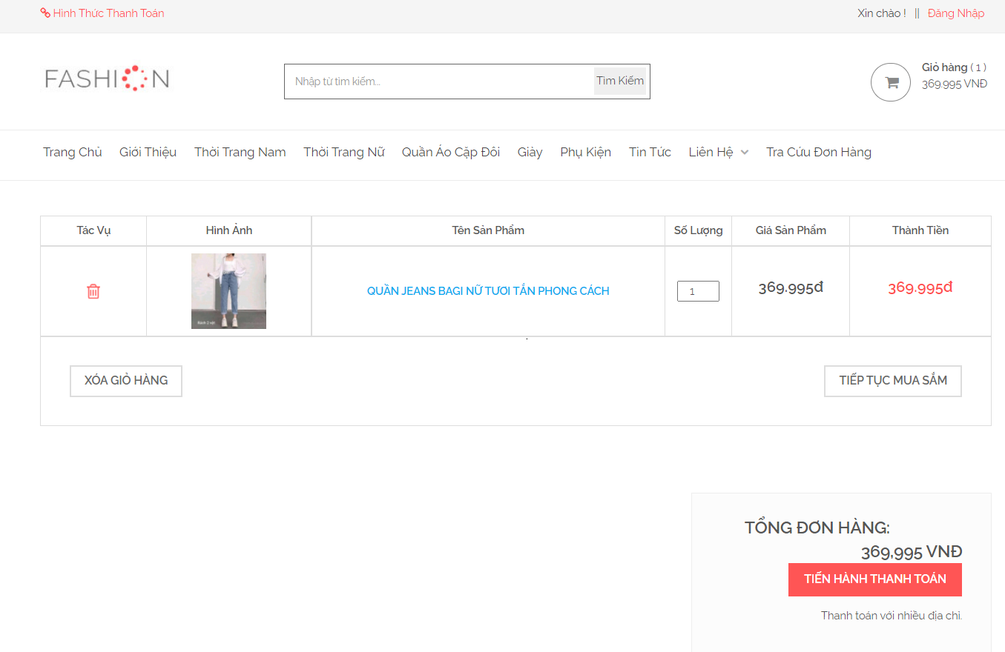
Giao diện hệ thống
Phía người dùng.
Giao diện giỏ hàng.
Đây là giao hiện hiển thị cho khách hàng thấy những sản phẩm đã được chọn ở giao diện trang chủ.
Ở giao diện này, cho phép người dùng có thể xóa bỏ đi sản phầm mình đã chọn, cho phép xem tổng giá tiền của tất cả các quyển sách đã chọn mua.
Click vào thanh toán để tiếp tục tạo hóa đơn mua hàng.

Slide 13
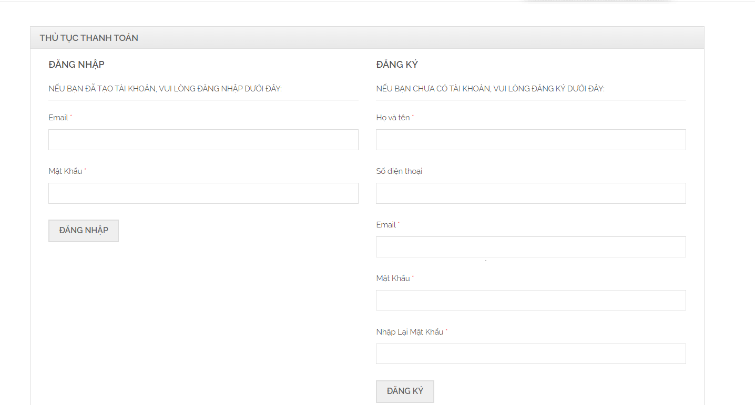
Giao diện hệ thống
Phía người dùng.
Giao diện đăng kí/ đăng nhập
Trước khi mua hàng khách hàng cần đăng nhập.
Nếu chưa có tài khoản thì chọn đăng ký để đăng ký tài khoản.

Slide 14
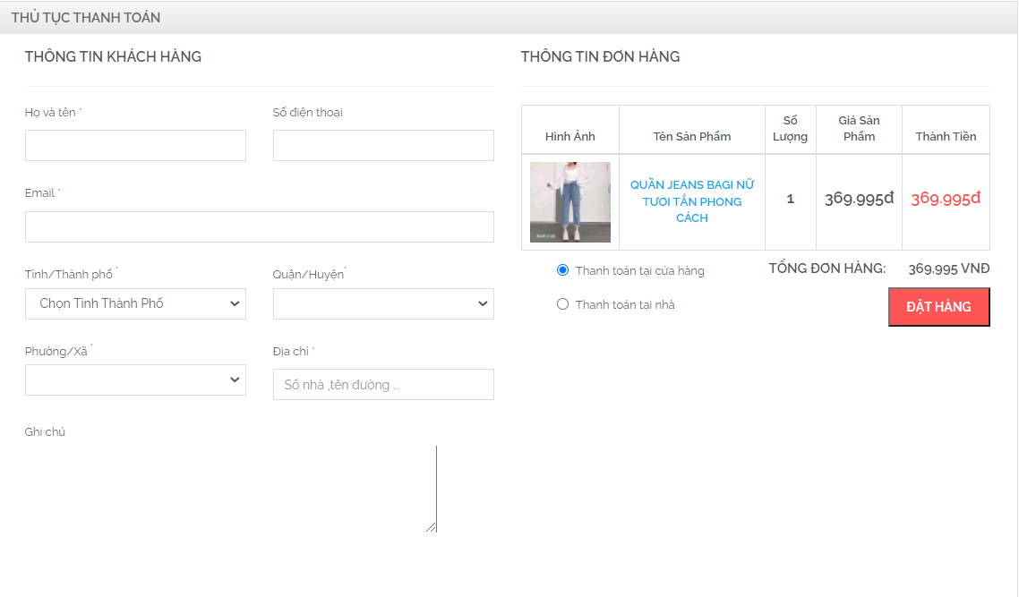
Giao diện hệ thống
Phía người dùng.
Giao diện thanh toán
Sau khi đưa sp vào giỏ hàng, muốn mua hàng tiếp quay lại mua hàng thì sản phẩm sẽ tiếp vào giỏ hàng. Sau khi mua xong thì chọn phương thức thanh toán..Sau đó điền các thông tin khách hàng.Các thông tin có dấu (* là phải điền đầy đủ). .
Khi thanh toán thành công , Hệ thống sẽ tự động gửi mail đơn hàng cho khách hàng .

Slide 15
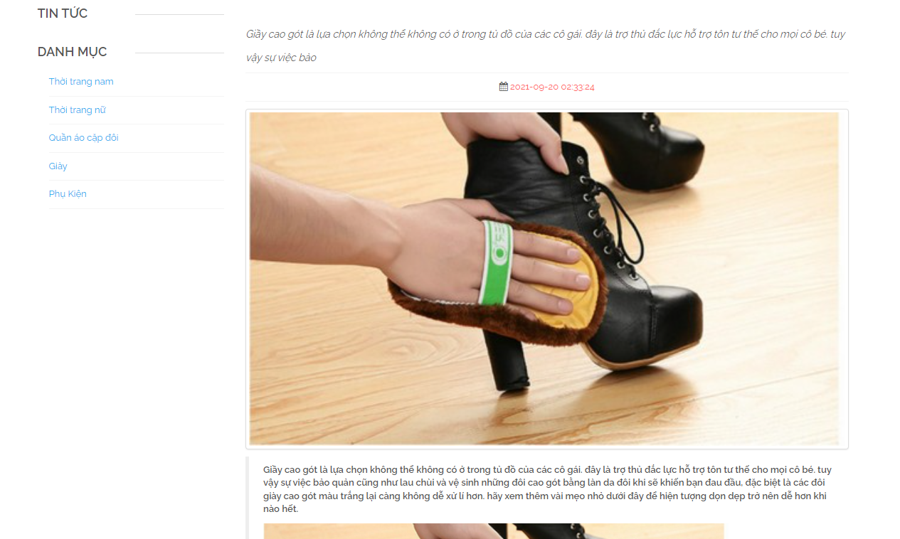
Giao diện hệ thống
Phía người dùng.
Giao diện tin tức
Giao diện tin tức giúp cho khánh hàng có thể biết thêm được các sự kiện thời trang sắp đến, hoặc thông tin về các sản phẩm mới sẽ được bán sắp tới.

Slide 16
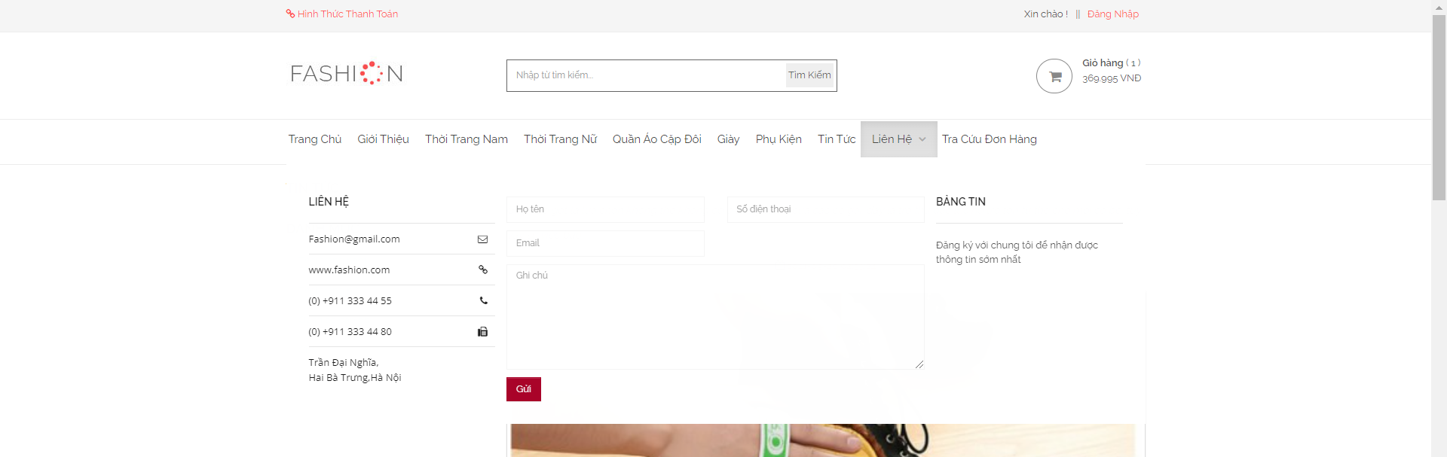
Tại đây chứa số điện thoại để khách hàng liên hệ với shop cùng địa chỉ của shop.
Giao diện hệ thống
Phía người dùng.
Giao diện liên hệ
Tại đây chứa số điện thoại và điạ chỉ của shop để khách hàng liên hệ.

Slide 17
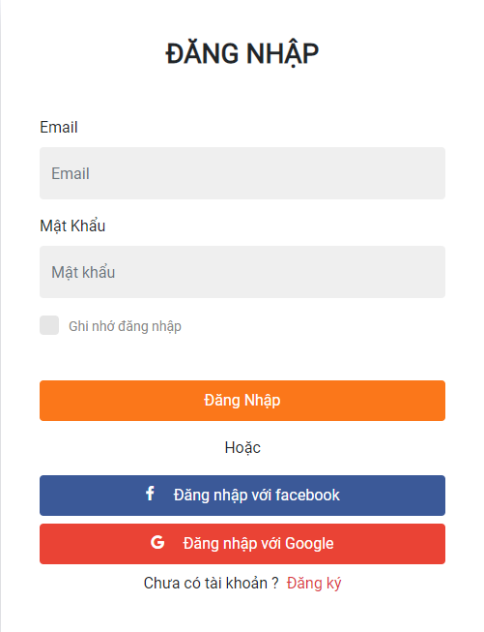
Giao diện hệ thống
Phía admin.
Giao diện đăng nhập
Việc quản lý sản phẩm online rất cần sự cẩn thận cũng như bảo mật, tránh tình trạng kẻ gian làm thay đổi, hoặc người ngoài đụng vào hệ thống quản lý, mỗi admin cần có 1 tài khoản riêng để đăng nhập vào hệ thống.

Slide 18
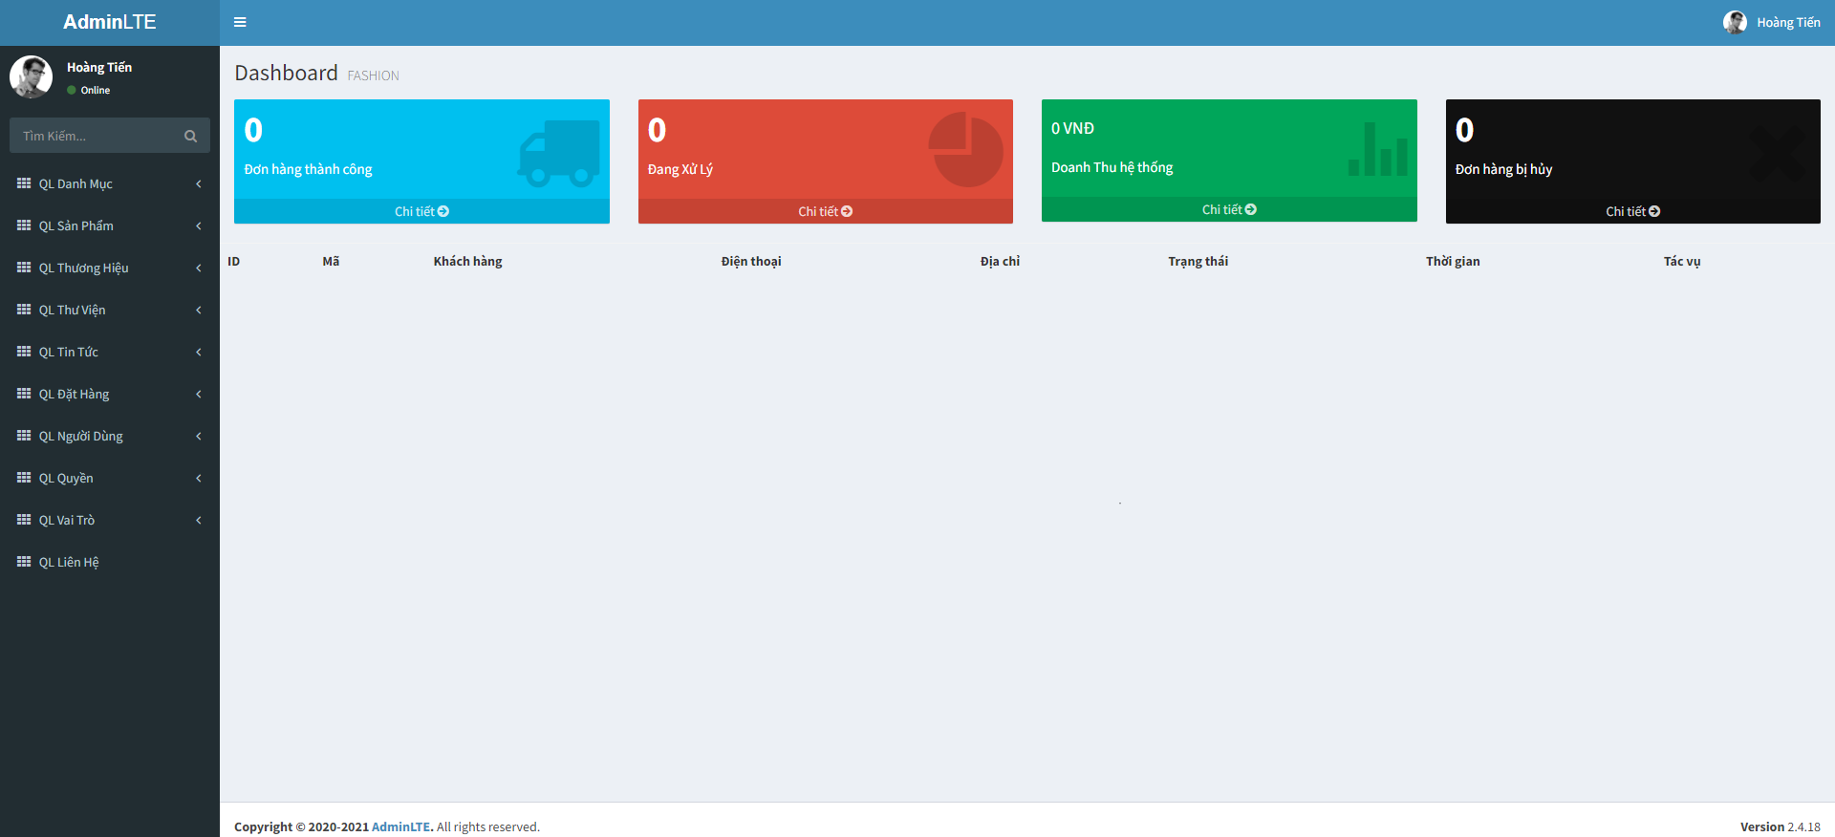
Giao diện hệ thống
Phía Admin.
Giao diện trang chủ
Đây là giao diện quản lý và làm việc trực tiếp, là nơi mà admin thực hiện rất nhiều thao tác quan trọng.
Ở giao diện này, admin có thể quản lý tin nhắn, đơn hàng của khách, đăng tin tức, đăng sản phẩm, quản lý thành viên.

Slide 19
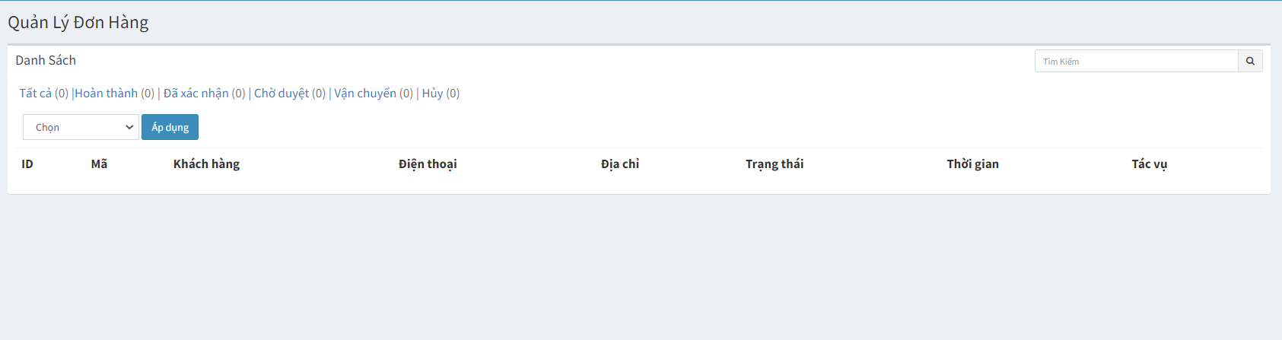
Giao diện hệ thống
Phía admin.
Giao diện quản lý đơn hàng
Giao diện quản lý đơn hàng cho phép admin có thể quản lý, theo dõi tính trạng đơn hàng.

Slide 20
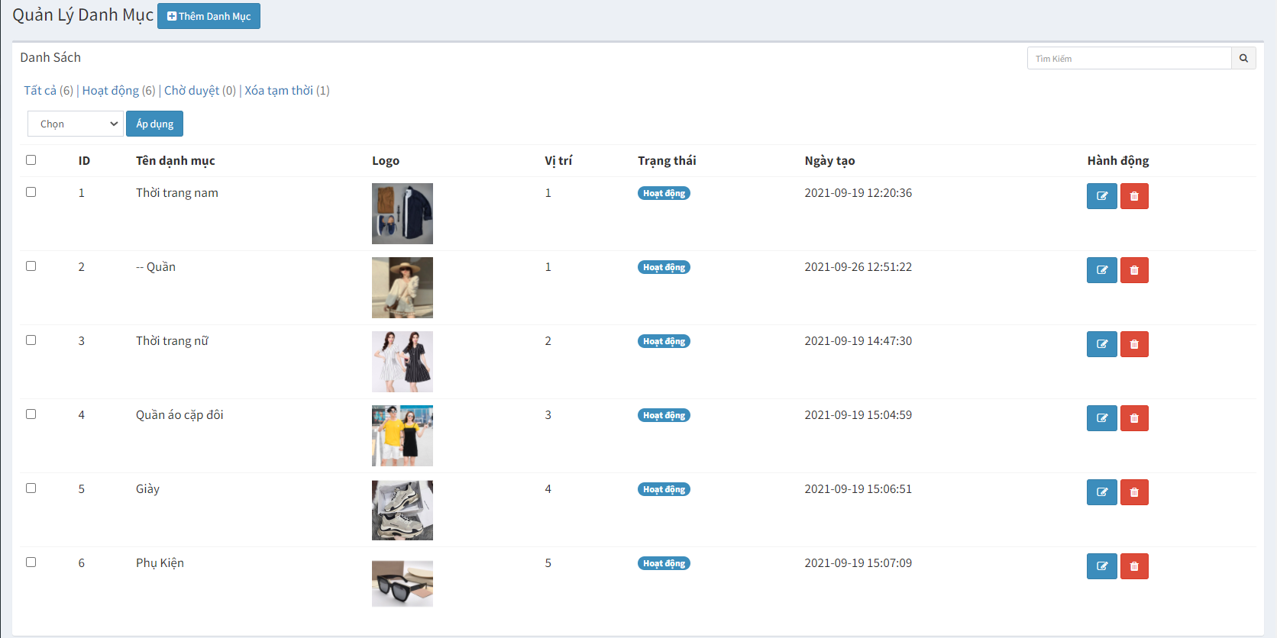
Giao diện hệ thống
Phía Admin
Giao diện danh mục sản phẩm
Đây là giao diện để admin có thể thay đổi, thêm các danh mục đầy đủ cho sản phẩm

Slide 21
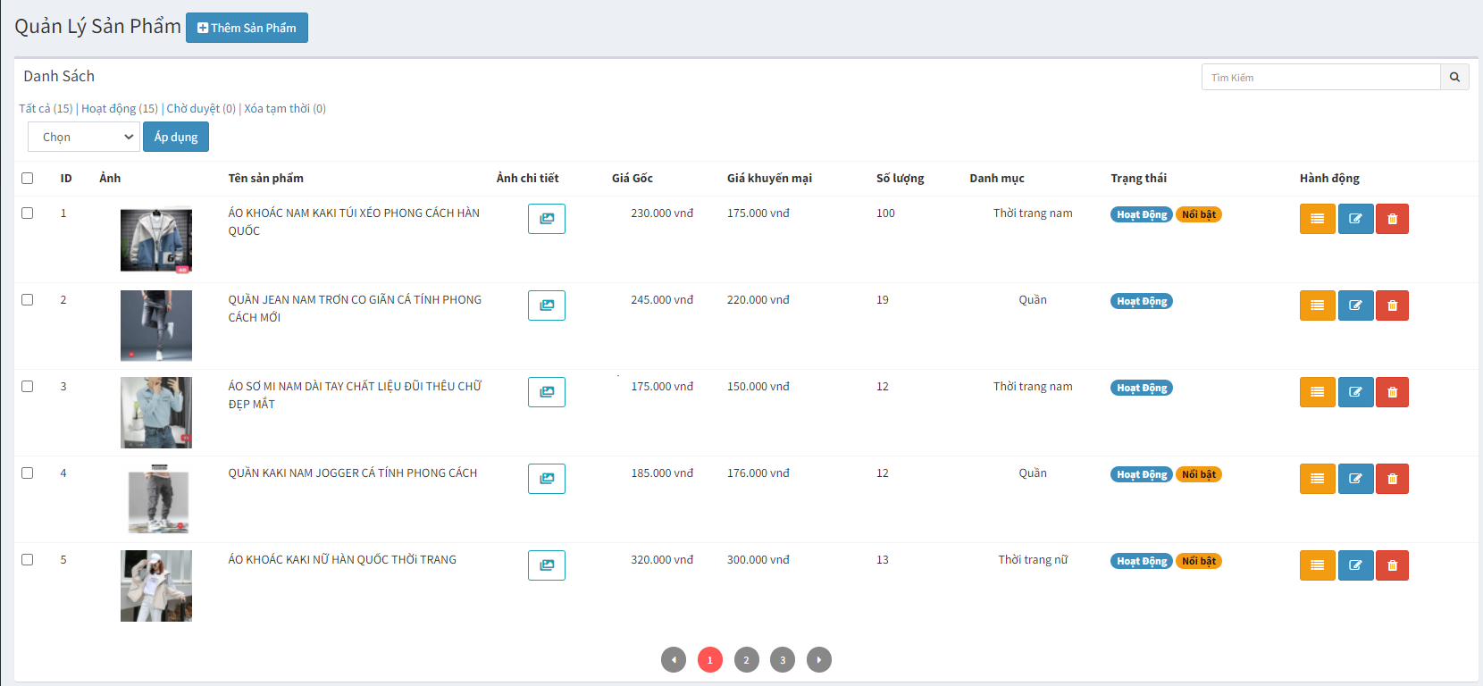
Giao diện hệ thống
Phía Admin.
Giao diện sản phẩm
Admin có thể thêm sản phẩm, cập nhật sản phẩm, xóa những sản phẩm mà bên cửa hàng online không còn bán nữa.

Slide 22
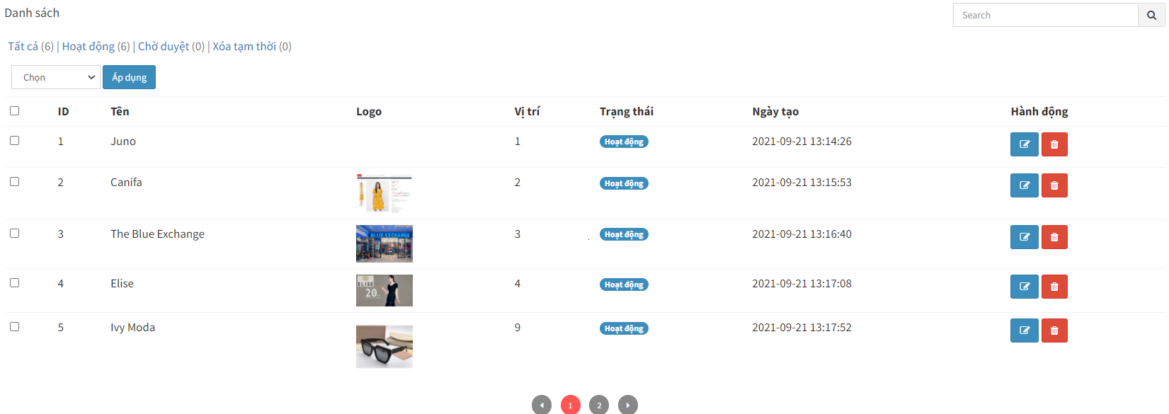
Giao diện hệ thống
Phía Admin.
Giao diện thương hiệu .
Admin có thể thêm thương hiệu, cập nhật thương hiệu hay xóa những thương hiệu mà bên cửa hàng online không còn hợp tác.

Slide 23
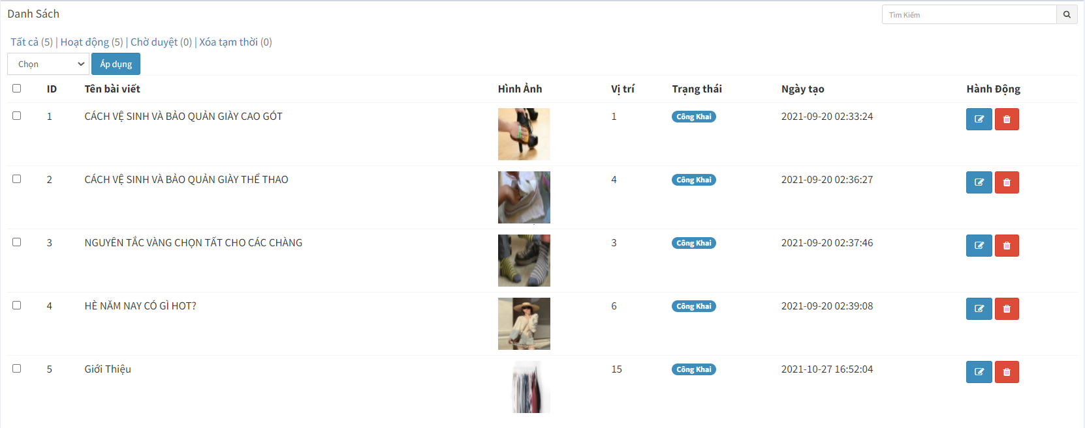
Giao diện hệ thống
Phía Admin.
Giao diện danh mục bài viết
Đây là giao diện để quản lý các bài viết của trang web.

Slide 24
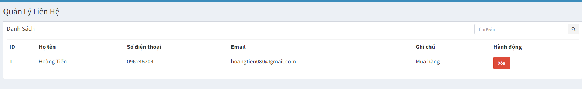
Giao diện hệ thống
Phía Admin.
Giao diện danh sách khách hàng

Slide 25
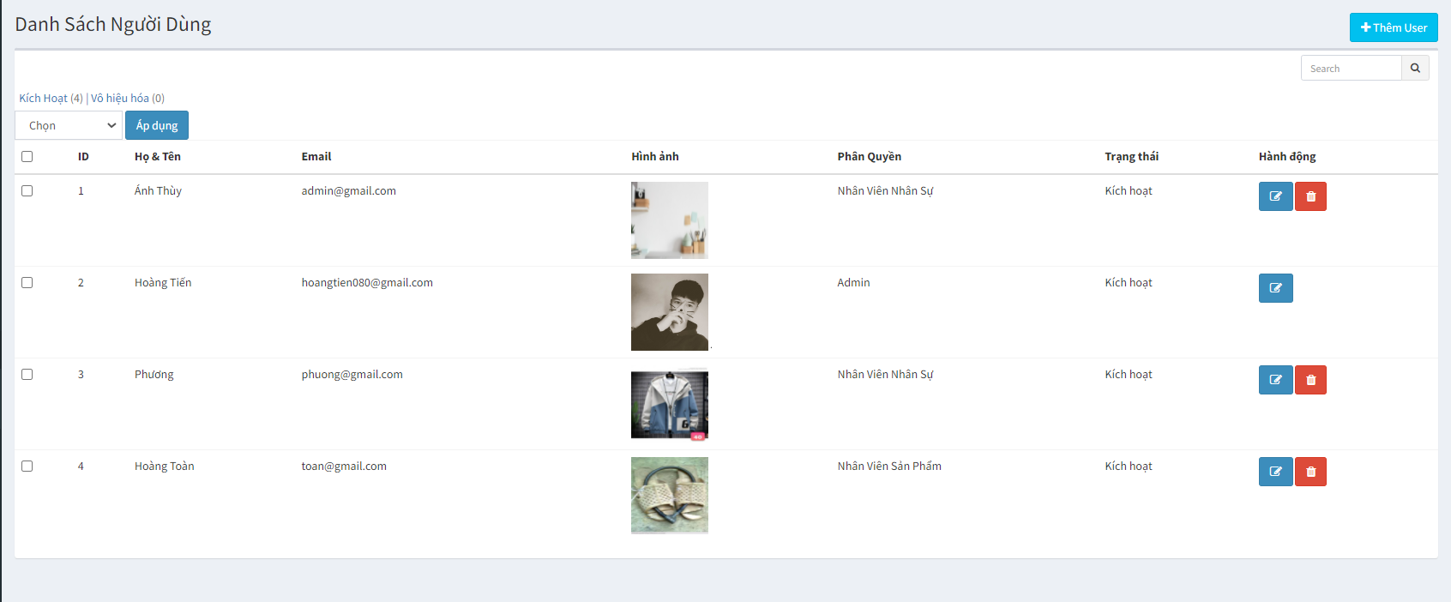
Giao diện hệ thống
Phía Admin.
Giao diện danh sách người dùng
Giao diện quản lý danh sách người dùng của web.

Slide 26
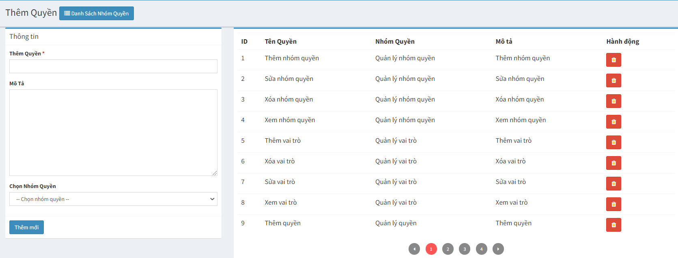
Giao diện hệ thống
Phía Admin.
Giao diện quản lý quyền
Giao diện quản lý quyền của web.

Slide 27
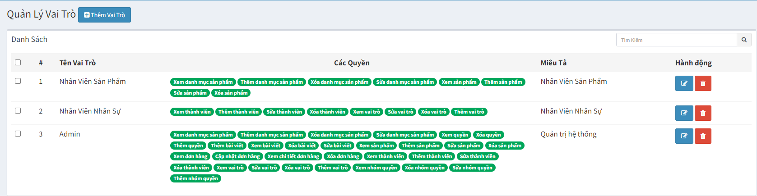
Giao diện hệ thống
Phía Admin.
Giao diện quản lý vai trò
Giao diện quản lý vai trò của web.

Slide 28
PHẦN III : KẾT LUẬN

Slide 29
KẾT LUẬN, ĐỊNH HƯỚNG PHÁT TRIỂN
Ưu điểm
Hệ thống đã đáp ứng được các chức năng cơ bản như trong phần phân tích đã nêu
Giao diện đẹp mắt, khá dễ sử dụng
Nhược điểm
Chưa hoàn thiện một số chức năng:
- Chưa hoàn thiện phần thống kê tổng hợp doanh thu.
- Chưa hoàn thiện phần đánh giá rate cho sách.
Cần tối ưu hóa cơ sở dữ liệu, tăng tính bảo mật cho hệ thống
Tối ưu hơn việc báo giá bán, giá nhập các sản phẩm để có những thay đổi kịp thời cho khách hàng
Mục tiêu và hướng phát triển
Hoàn thiện các chức năng còn thiếu
Tối ưu hóa cơ sở dữ liệu để chỉ sử dụng các truy vấn lấy ra dữ liệu mà ko cần lưu trữ nhiều bảng, hay để việc tìm kiếm được nhanh và dễ dàng hơn
Cho thanh toán qua thẻ , đăng nhập qua facebook , google
Tăng tính bảo mật cho hệ thống

Slide 30
TÀI LIỆU THAM KHẢO VÀ DEMO
https://www.w3schools.com/
https://www.php.net/docs.php

Slide 31

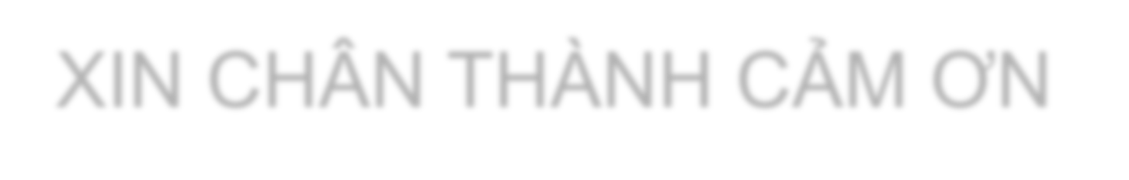

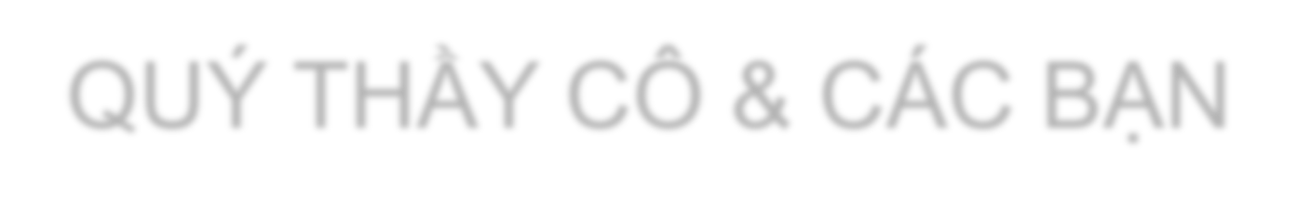
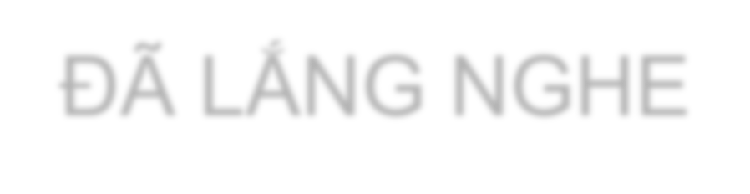
XIN CHÂN THÀNH CẢM ƠN
QUÝ THẦY CÔ & CÁC BẠN ĐÃ LẮNG NGHE

